Slide 1
Seachtain na Scoileanna Caitliceacha 2025
Beo i gCríost
Notes:
Íomhá ó: https://catholiceducation.ie/catholic-schools-week-2025-alive-in-christ/

Slide 2
‘Tá Críost beo inár measc. Is eisean ár ndóchas, tugann sé dóchas na hóige anuas leis, agus ar bhealach iontach fágann sé rian óg, úr, lán de bheocht ar an saol. Is é an chéad rud a déarfainnse le gach Críostaí óg ná go bhfuil Críost beo, agus gur mhaith leis go mbeimisne beo beathach chomh maith.
(An Pápa Proinsias, Christus Vivit, 1)

Slide 3
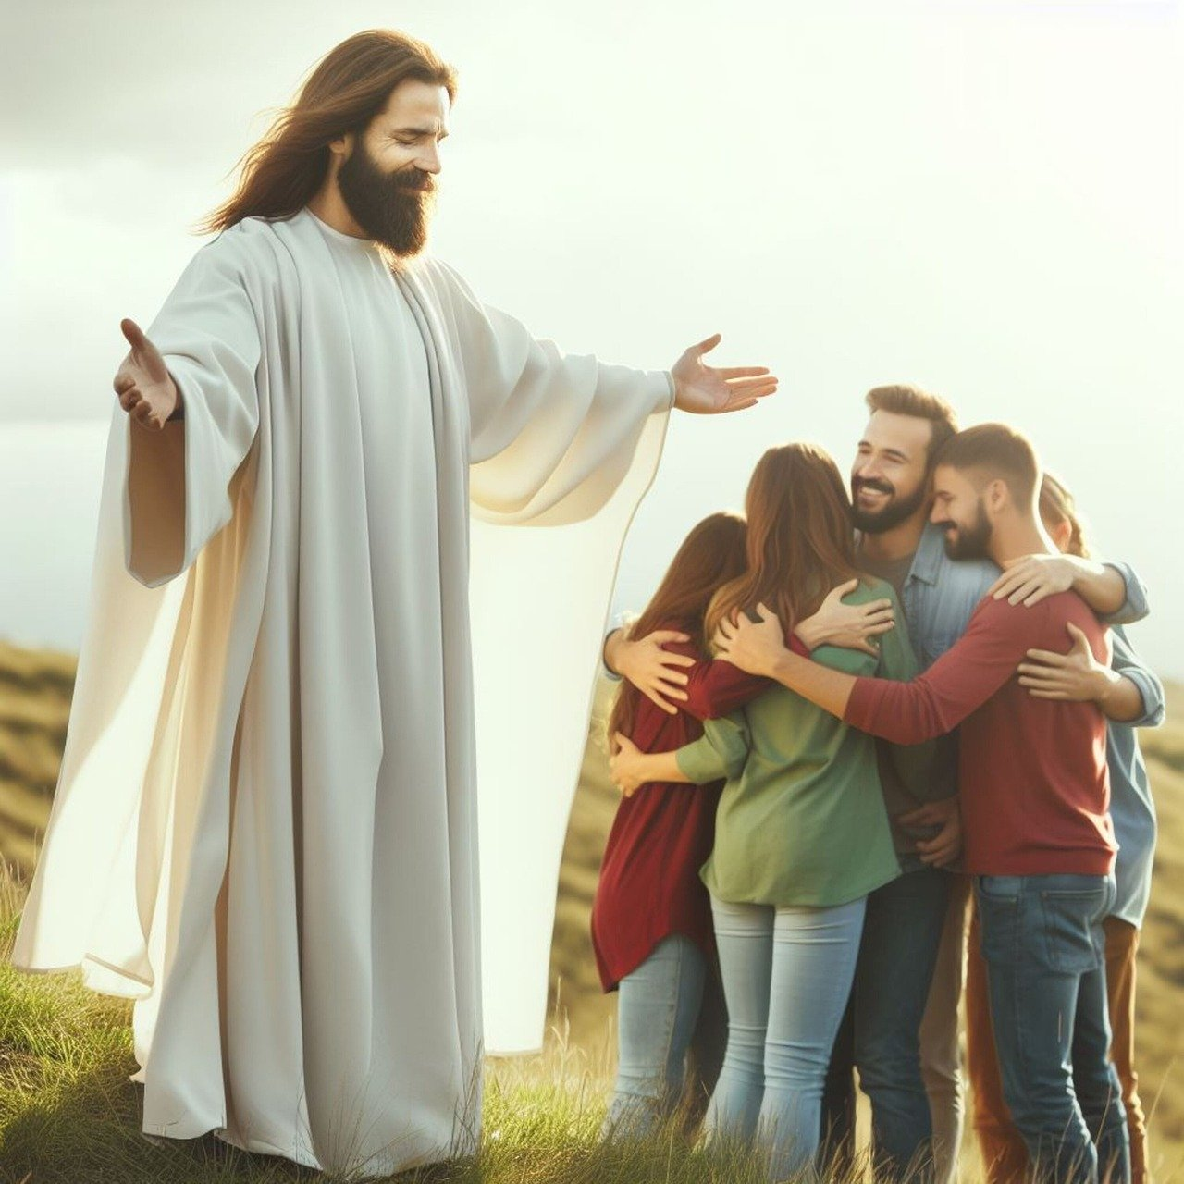
‘Is é an phríomh-rud atá le rá agam le gach duine agaibh ná: “Gránn Dia sibh”. Is cuma más rud é gur chuala sibh cheana é. Táimse chun é a mheabhrú daoibh arís. Gránn Dia sibh. Ná bíodh amhras ar bith oraibh faoina leithéid, is cuma cén cor a bhaineann le bhur saol. Bronntar grá gan teorainn oraibh i gcónaí.’
(An Pápa Proinsias, Christus Vivit, 112)
Notes:
Íomhá ó: https://pixabay.com/illustrations/jesus-god-help-support-together-8385575/

Slide 4
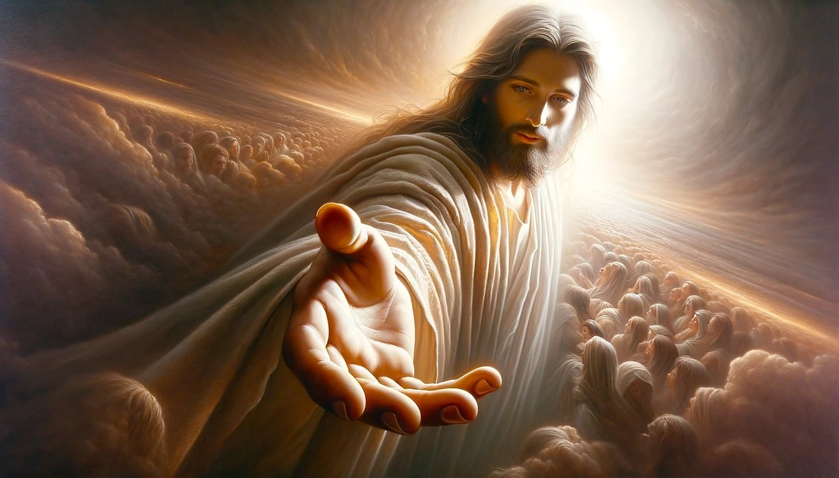
Is grásta ó Dhia agus ceann de bhuanna móra an tsaoil é an cairdeas. Is trí na cairde a chuireann Dia slacht orainn, agus a threoraíonn chun na haibíochta muid. Is iad na cairde maithe a sheasann linn in am an ghátair a thugann léargas ar ghrá Dé dúinn, agus ar an tionchar lách comhbhách a bhíonn aige ar ár saol.
(An Pápa Proinsias, Christus Vivit, 151)
Notes:
Íomhá ó: https://pixabay.com/illustrations/ai-generated-jesus-god-faith-8785905/

Slide 5
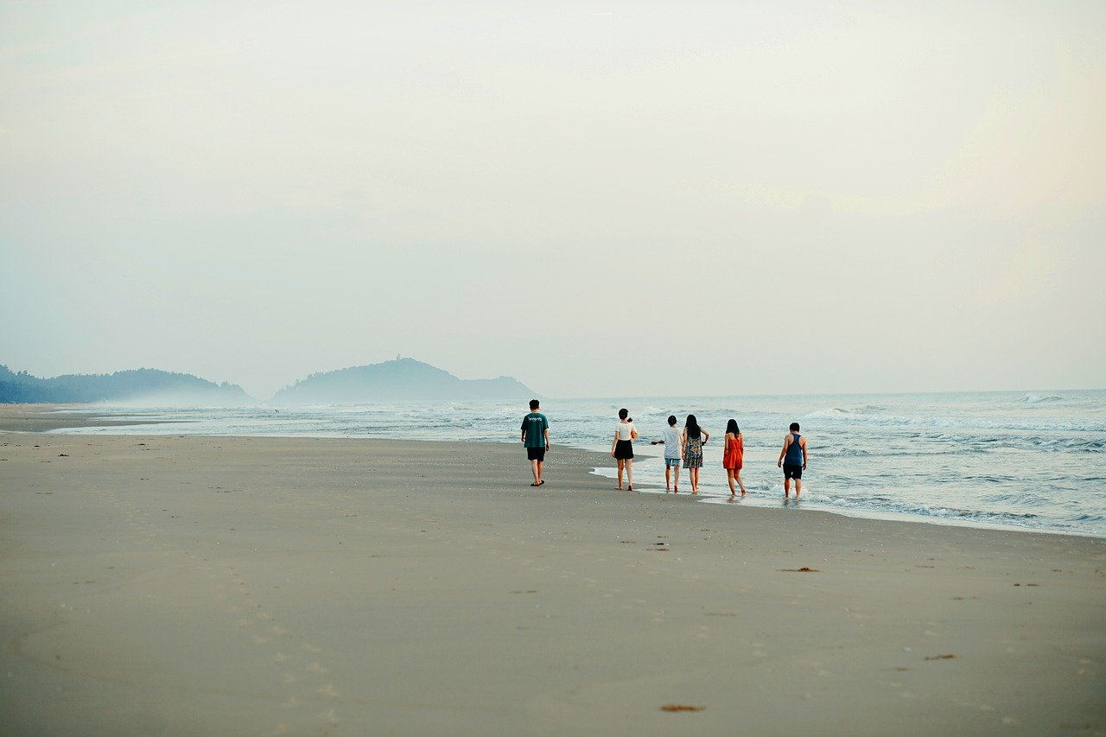
‘Múineann an cairdeas dúinn a bheith oscailte, tuisceanach agus comhbhách i leith an duine eile, ár leithleachas féin a chur dínn, agus roinnt a dhéanamh le daoine eile. Dá bhrí sin ‘Níl malairt chuí le fáil ar chara dílis, ní féidir a luach a mheas.’ Síorach 6:15
(An Pápa Proinsias Christus Vivit 151)
Notes:
Íomhá ó: https://pixabay.com/photos/young-sea-friend-outdoors-beach-8208513/

Slide 6
‘Ní gaol sealadach ná tapa é an cairdeas, ach gaol láidir, seasta, dílis, a éiríonn níos aibí le himeacht aimsire. Gaol ceana atá ann, a aontaíonn lena chéile muid, agus grá fial lách a chiallaíonn go mbíonn leas an duine eile á chur ar aghaidh i gcónaí againn. Is féidir le cairde a bheith éagsúil óna chéile, ach baineann tréithe coiteann leo, a thugann le chéile ar bhealach muiníneach macánta iad.’
(An Pápa Proinsias, Christus Vivit, 152)
Notes:
Íomhá ó : https://pixabay.com/photos/people-joy-smile-holiday-friends-2295052/

Slide 7
‘Baineann a leithéid sin de thábhacht leis an gcairdeas, go dtugann Íosa le fios dúinn gur eisean ár gcara: “Ní seirbhísigh a thugaim oraibh feasta, ach thug mé cairde oraibh” (Eoin 15:15). Trí ghrásta Dé, cuirtear in airde muid ar bhealach ina ndéantar fíor-chairdeas eadrainn. Dé réir mar a bhronnann Críost a chuid grá orainne, is féidir linne eisean a ghrá chomh maith, agus a chuid grá a roinnt le daoine eile, agus muid ag súil leis go bhfuil áit ar fáil dóibh i gcomhluadar an chairdis, rud a bhunaigh sé féin dúinn.’
(An Pápa Proinsias, Christus Vivit, 153)
Notes:
Nasc leis an bhfíseán: https://youtu.be/csoLvZB_MdA

